Slide 1
ΑΝΑΛΥΣΗ ΣΥΝΑΙΣΘΗΜΑΤΟΣ ΚΑΙ ΕΞΟΡΥΞΗ ΓΝΩΜΗΣ ΤΩΝ ΧΡΗΣΤΩΝ ΤΟΥ TWITTER ΜΕ ΧΡΗΣΗ ΕΡΓΑΛΕΙΩΝ ΤΗΣ PYTHON. ΜΕΛΕΤΗ ΠΕΡΙΠΤΩΣΗΣ ΡΩΣΟ-ΟΥΚΡΑΝΙΚΟΥ ΠΟΛΕΜΟΥ.
του Γεωργίου Θανέλλα,
φοιτητή του τμήματος Μηχανολόγων Μηχανικών του Πανεπιστημίου Θεσσαλίας.
Υπό την επίβλεψη της καθηγήτριας Ευαγγελίας Χρυσοχόου.

Slide 2
Στόχος της διπλωματικης εργασίας.
Κύριος στόχος: η παρουσίαση του τρόπου με τον οποίο εργαλεία της Python μπορούν να επεξεργαστούν την φυσική ανθρώπινη γλώσσα προς εξαγωγή πληροφορίας.
-Τι είδους πληροφορίας;
-Σχετική με την γνώμη του κόσμου πάνω σε ένα θέμα/προιόν/γεγονός κλπ.
Βασικές εργασίες:
1)Συλλογή δεδομένων (tweets)
2)Προεπεξεργασία των δεδομένων
3)Διερεύνηση των δεδομένων
4)Ανάλυση συναισθήματος μέσω έτοιμων βιβλιοθηκών της Python
5)Δημιουργία μοντέλων μηχανικής μάθησης για ανάλυση συναισθήματος

Slide 3
Η Python
Αντικειμενοστραφής,υψηλού επιπέδου,γενικού σκοπού γλώσσα προγραμματισμού.
Διαθέτει πληθώρα βιβλιοθηκών για πληθώρα διαφόρων εργασιών →
Μία από αυτές είναι η ανάλυση δεδομένων,όπου η Python παρέχει πολύ αποδοτικές
βιβλιοθήκες (π.χ Pandas, Numpy, MatplotLib, NLTK, scikit-learn ).
Το Twitter
Από τις πιο δημοφιλείς πλατφόρμες → 217 εκατομμύρια καθημερινοί χρήστες το τελευταίο 3μηνο του 2021.
Η πλειοψηφία των posts (tweets) εκφράζουν γνώμη.
Εύκολη αναζήτηση μέσω των hashtags.

Slide 4
ΤΕΧΝΙΚΕΣ ΕΦΓ
- ΤΙ ΕΙΝΑΙ H ΕΦΓ (ΕΠΕΞΕΡΓΑΣΙΑ ΦΥΣΙΚΗΣ ΓΛΩΣΣΑΣ);
- Η προσπάθεια του υπολογιστή να εξάγει νόημα από την φυσική καθημερινή ανθρώπινη γλώσσα,να βγάζει διάφορα συμπεράσματα από αυτήν,αλλά και να την παράγει.
ΔΗΜΟΦΙΛΕΣΤΕΡΕΣ ΤΕΧΝΙΚΕΣ ΕΦΓ
Αυτόματη αναγνώριση ομιλίας
Επισήμανση μερών του λόγου
Tokenization
Lemmatization και stemming
Αναγνώριση και παραγωγή φυσικού λόγου
Aυτόματη περίλιψη ενός κειμένου
Ανάλυση συναισθήματος

Slide 5
Ανάλυση Συναισθήματος (ΑΣ)
«Η υπολογιστική ταυτοποίηση και κατηγοριοποίηση της γνώμης που εκφράζεται σε ένα κομμάτι κειμένου, με στόχο κυρίως τον καθορισμό του κατά πόσο η στάση (γνώμη) του συγγραφέα απέναντι στο εκάστοτε θέμα, προιόν κλπ, είναι θετική, αρνητική ή ουδέτερη».
Τεράστια εφαρμογή στον επιχειρηματικό τομέα για τον απλό λόγο : γνώση της γνώμης των καταναλωτών → ανάπτυξη κατάλληλών στρατηγικών για την καλύτερη δυνατή εξυπηρέτηση τους.
Εξαιρετικό πεδίο άντλησης δεδομένων τα μέσα κοινωνικής δικτύωσης λόγω μεγάλης διαθεσιμότητας
ΛΟΓΟΙ ΓΙΑ ΝΑ ΕΦΑΡΜΟΣΕΙ ΜΙΑ ΕΤΑΙΡΙΑ ΤΕΧΝΙΚΕΣ ΕΦΓ (ΣΕ ΤΟΥΙΤΣ ΓΙΑ ΠΑΡΑΔΕΙΓΜΑ)
Καλιμπράρισμα της στρατηγικής της με βάση την γνώμη των καταναλωτών
Εύρεση δυνατών και αδύναμων σημείων της
Ετοιμότητα στην εξυπηρέτηση πελατών
Έγκαιρη ανίχνευση δυσαρεσκειών

Slide 6
Ανάλυση Συναισθήματος (ΑΣ)
Μέθοδοι ανάλυσης συναισθήματος
Βασισμένες σε λεξικό τεχνικές (lexicon based ή rule based techniques)
Λειτουργούν με βάση ένα αποθηκευμένο λεξικό.
Απλά μοντέλα με άμεση και απλή σχετικά εφαρμογή.
Δεν απαιτούν εκπαίδευση.
Αδυναμία ανίχνευσης ειρωνίας,ιδιωματισμών,έμμεσης άρνησης → φέρουν μέτριες γενικά αποδόσεις.
Textblob,Vader,SpaCy,Gensim κ.α.

Slide 7
Ανάλυση Συναισθήματος (ΑΣ)
2. Τεχνικές με μοντέλα μηχανικής μάθησης.
Εκπαιδεύονται πάνω σε ήδη κατηγοριοποιημένα δεδομένα.
Απαραίτητη προυπόθεση → Διανυσματοποίηση δεδομένων
Εάν εκπαιδευτούν σε ένα ορθά κατηγοριοποιημένο σετ δεδομένων, φέρουν μεγαλύτερες αποδόσεις από τις rule based τεχνικές.
Ιδανικά,το σετ εκπαίδευσης πρέπει να έχει δείγματα ειρωνίας.ιδιωματισμών,έμμεσης άρνησης και άλλων τέτοιων δομών του λόγου,ώστε το μοντέλο με την εκπάιδευση του πάνω σε αυτά,να μπορεί μελλοντικά να τα αναγνωρίζει.
Πληθώρα διαθέσιμων αλγορίθμων μηχανικής μάθησης.

Slide 8
Σημαντικές Βιβλιοθήκες τησ python
1. Numpy
Βασικότατη βιβλιοθήκη της Python για τον χειρισμό αριθμητικών δεδομένων.
Αποτελεί την βάση για πολλές άλλες σημαντικές βιβλιοθήκες της Pythοn (Pandas,SciPy κα).
Χρησιμοποιεί το πολυδιάστατο αντικείμενο πίνακα,με το οποίο κάνει όλους τους υπολογισμούς.
2. Pandas
Βασικότατη βιβλιοθήκη στον χειρισμό των δεδομένων.
Προσφέρει τό αντικείμενο Dataframe για αποθήκευση και παρουσίαση των δεδομένων.
Χρησιμοποιείται για πλειάδα χειρισμών και επεξεργασιών δεδομένων(φιλτράρισμα,αλλαγή μορφής,κατάτταξη,στοίχιση,ομαδοποίηση κ.α.).

Slide 9
Σημαντικές Βιβλιοθήκες τησ python
3. Tweepy
Επιτρέπει την συνεργασία της Python με το Twitter
Στην περίπτωση μας συγκεκριμένα,παρέχει το περιβάλλον για να γίνει η λήψη των tweets στην Python από το Twitter
4. Matplotlib και Seaborn
H Matplotlib αποτελεί την βασικότερη βιβλιοθήκη της Python για την δημιουργία διαφόρων ειδών γραφημάτων.
Η Seaborn είναι παρόμοια με την Matplotlib,προτιμάται όμως να χρησιμοποιείται σε συνδυασμό με τα Dataframes.

Slide 10
Σημαντικές Βιβλιοθήκες τησ python
5. Textblob
Αποτελεί ένα πακέτο που μπορεί και εκτελεί διάφορες ΕΦΓ τεχνικές σαν τις προαναφερθείσες.
Στην συγκεκριμένη εργασία χρησιμοποιείται μόνο ως εργαλείο για ανάλυση συναισθήματος.
6. NLTK
Πακέτο παρόμοιο με την Textblob, εκτελεί διάφορες ΕΦΓ τεχνικές.
Στην συγκεκριμένη εργασία χρησιμοποιείται ως ένα δεύτερο εργαλείο ανάλυσης συναισθήματος,καθώς και για άλλες ΕΦΓ λειτουργίες όπως lemmatizing, tokenizing και stopwords removal.
7.SKLEARN
Χρησιμοποιείται σε ό,τι σχετίζεται με την μηχανική μάθηση. (Προεπεξεργασία δεδομένων,εκπαίδευση και αξιολόγηση μοντέλων,pipelines,αυτόματη εύρεση βέλτιστων παραμέτρων)

Slide 11
Συλλογή των δεδομένων (τι είδους;)
Τα δεδομένα επιλέχθηκε να είναι tweets που δημοσιεύθηκαν τις πρώτες 4 μέρες του πολέμου Ρωσσίας-Ουκρανίας (24,25,26,27 / 02 / 2022).
-Πόσα; -50.000 από κάθε μέρα
-Γιατί tweets; -Το Τwitter παρέχει πληθώρα δεδομένων φυσικής γλώσσας σχετιζόμενα με την γνώμη του κόσμου πάνω σε διάφορα γεγονότα/προιόντα κλπ.
-Γιατί ο πόλεμος Ρωσσίας-Ουκρανίας; -To πιο πολυσυζητημένο θέμα στο twitter την περίοδο εκπόνησης της διπλωματικής → πληθώρα tweets που εκφράζουν γνώμη.

Slide 12
Συλλογή των δεδομένων (με ποιόν τρόπο;)
Twitter API: επιτρέπει την επικοινωνία μεταξύ της Python και του Twitter προς διεξαγωγή διαφόρων λειτουργιών (όπως στην περίπτωση μας την άντληση των tweets)
Βήμα 1: Δημιουργία λογαριασμού Twitter Developer,δημιουργία κλειδιών πρόσβασης (access keys and tokens)
Bήμα 2: Αυθεντικοποίηση μέσω του API του Twitter με κατάλληλο τμήμα κώδικα.
Βήμα 3: Άντληση των tweets με βάση
i)παραμέτρους συλλογής (π.χ κάποιο hashtag - #Ukraine - ,ημερομηνίες δημοσίευσης)
ii) χαρακτηριστικά που θα φέρει (π.χ ημερομηνία δημοσίευσης,όνομα χρήστη,τοποθεσία κ.α)
Βήμα 4: Αποθήκευση των συλλεχθέντων tweets σε 4 αρχεία και παρουσίαση σε Dataframe.

Slide 13
Προεπεξεργασία των δεδομένων
Τα tweets στην αρχική τους μορφή δεν μπορούν να επεξεργαστούν αποδοτικά από την μηχανή.
Μια σειρά τροποποιήσεων τα φέρνει σε μορφή διαχειρίσιμη.Ποιές είναι αυτές;
i) Στο Dataframe: a)διαγραφή διπλοτύπων.
b)αφαίρεση αχρείαστων στηλών.
c)αντικατάσταση στην στήλη “location” τα στοιχεία nan με το string
“unknown”.
ii)Στο κάθε tweet (text): a)Αφαίρεση ή αντικατάσταση των hashtags και mentions.
b)Αφαίρεση του χαρακτήρα /n και των σημείων στίξης.
c)Αφαίρεση των stopwords
d)Lemmatization
e)Tokenization
f)Αφαίρεση λέξεων με αριθμό γραμμάτων <=2

Slide 14
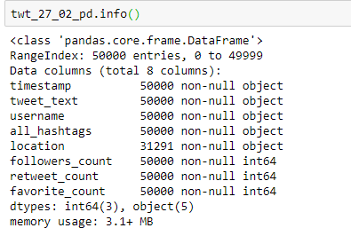
Εξερεύνηση των δεδομένων
Το κομμάτι της εξερεύνησης των δεδομένων (exploratory data analysis) είναι απαραίτητο πριν από κάθε άλλη πιο σύνθετη διαδικάσια.
Kατανόηση δομής των Dataframes
Δημοφιλέστερες τοποθεσίες και χώρες
Πολύ σημαντική η γνώση των δημοφιλέστερων τοποθεσιών μιας και μπορεί να προσφέρει όγκο πληροφορίας
Ενδεικτικά παρουσιάζονται οι δημοφιλέστερες τοποθεσίες και χώρες για την ημέρα 24/02/2022

Slide 15
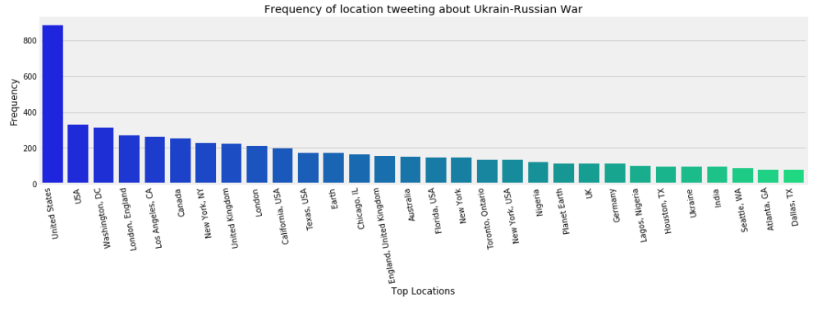
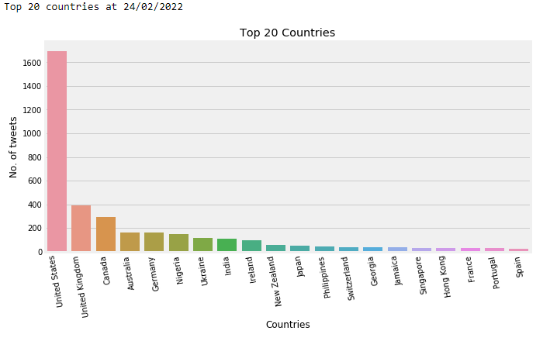

Slide 16
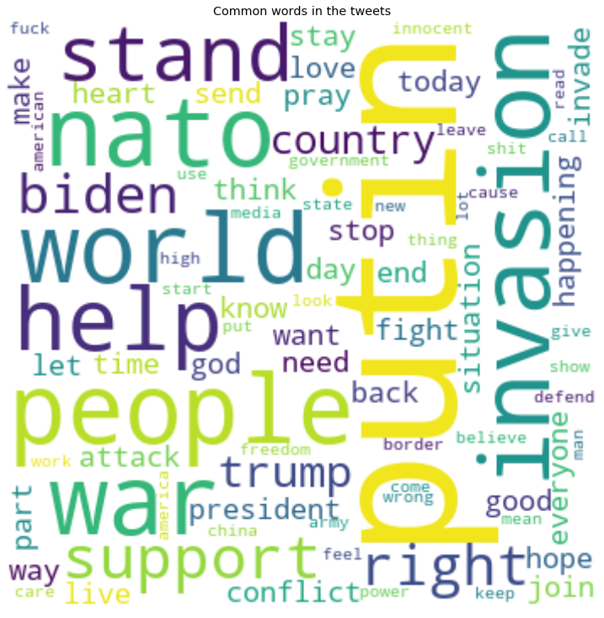
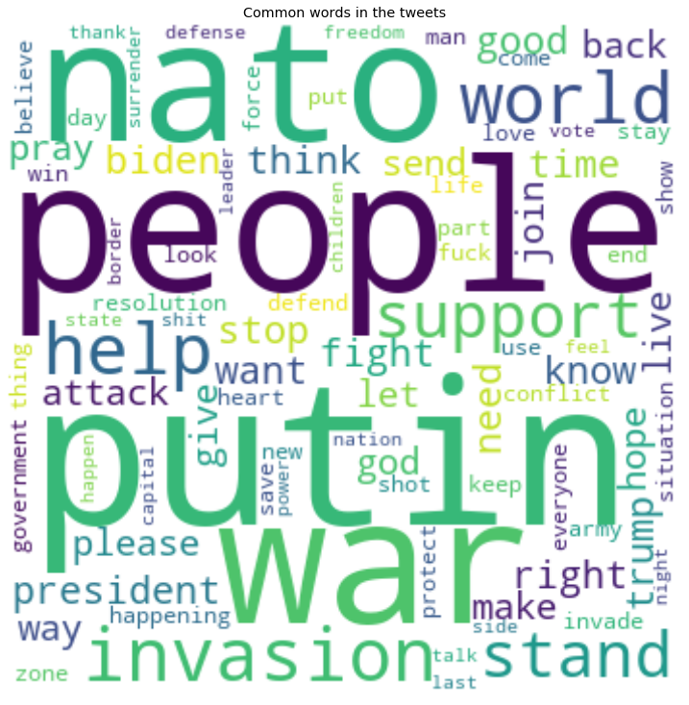
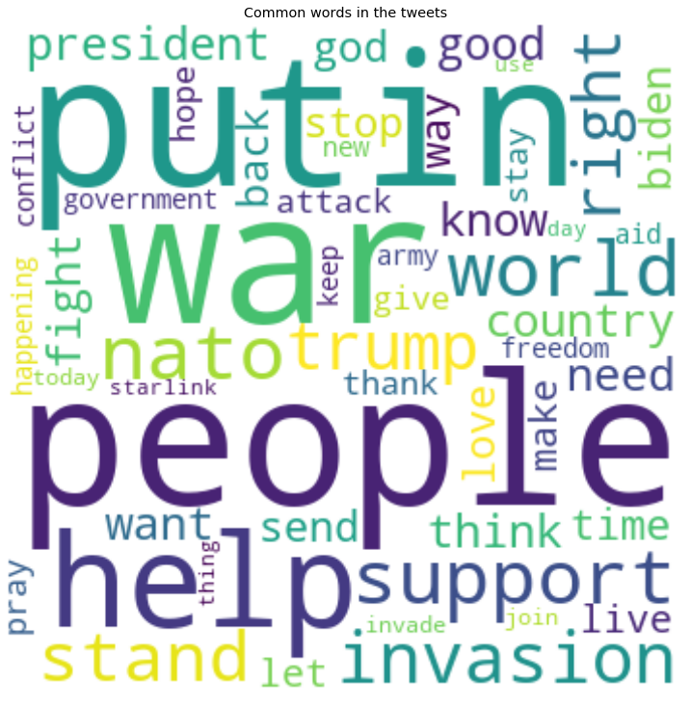
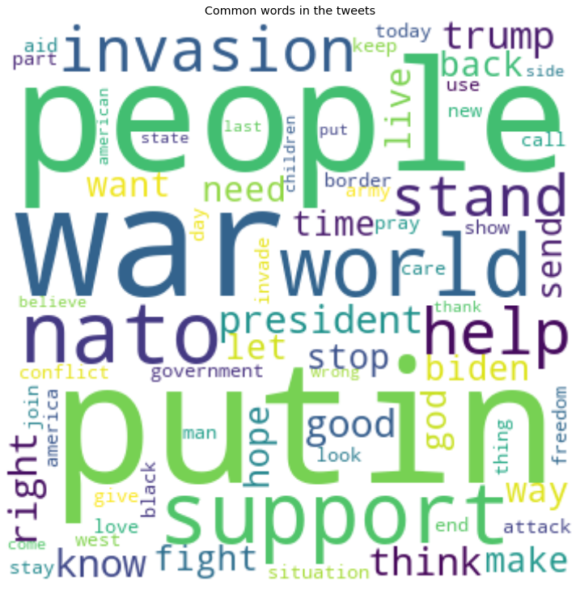
Συχνότητα εμφάνισης λέξεων
Οι πιο πολυχρησιμοποιούμενες λέξεις σε μια ομάδα από tweets μπορούν να δώσουν μια γρήγορη ματιά στην γνώμη του κόσμου πάνω σε ένα θέμα,προιόν,κλπ.
Η συχνότητα χρήσης της κάθε λέξης βρίσκεται με την βοήθεια του TF-IDF vectorization.
Ένας οπτικός τρόπος παρουσίασης των αποτελεσμάτων είναι τα WordClouds.
24/02/2022 25/02/2022 26/02/2022 27/02/2022

Slide 17
Aνάλυση συναισθήματος με lexicon based τεχνικές
Σε αυτό το σημείο γίνεται η ανάλυση συναισθήματος στο σύνολο των tweets,πρώτα με το εργαλείο TextBlob και έπειτα με την Vader.
TextBlob: -1< Polarity <1 , -1< Subjectivity <1
Κριτήριο κατάταξης: Εάν polarity < 0 → Negative.Εάν Polarity > 0 → positive.Αλλιώς,Neutral
Γενικά,δεν είναι διαίτερα αξιόπιστη → Αδυναμία ανίχνευσης αρνητικών tweets.
Vader: 0<Positive<1, 0<Negative<1, 0<Neutral<1 , -1<Compound<1
Κριτήριο κατάταξης: Εάν compound < -0,05 → Negative, Εάν compound > 0,35 → Positive.Αλλλιώς, Neutral
Σε tweets φαίνεται η Vader να τείνει να έχει καλύτερη απόδοση από την TextBlob.
Ακολουθεί σύγκριση των αποτελεσμάτων για κάθε ημέρα.

Slide 18

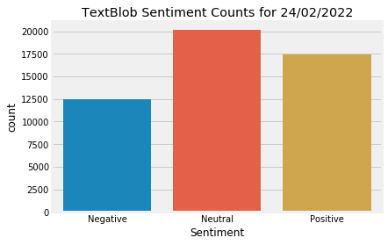
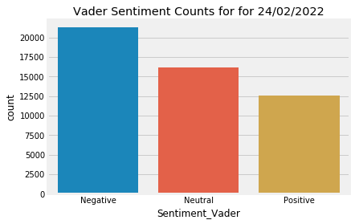
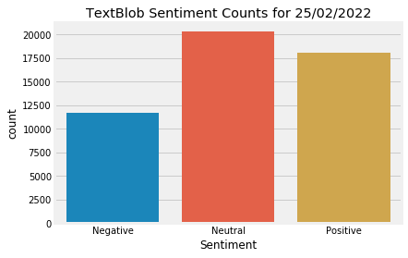
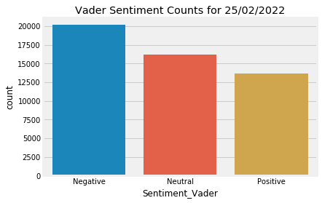

Slide 19
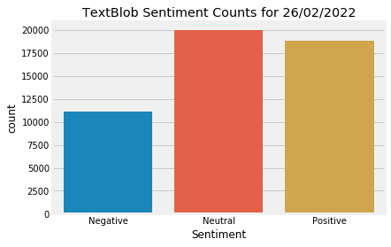
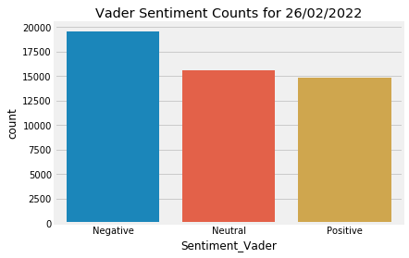
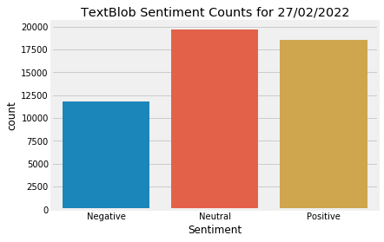
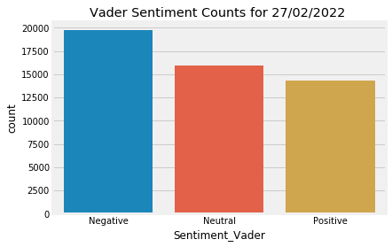

Slide 20
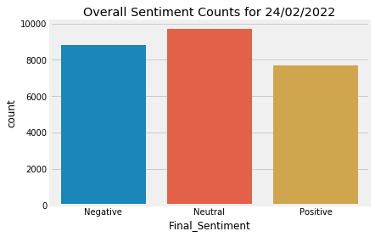
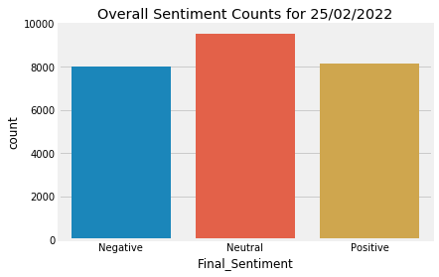
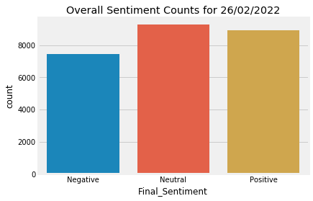
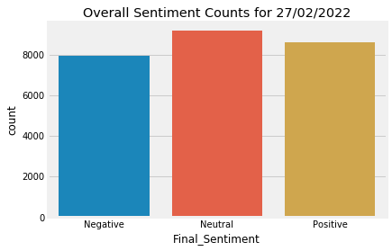
Εκπαίδευση μοντέλων μηχανικής μάθησης
Αρχικά, χρειάζεται ένα όσο το δυνατόν πιο έγκυρο σετ εκπαίδευσης.
Συγχώνευση των δύο προηγούμενων τεχνικών →δημιουργώντας ένα καινούργιο αρχείο για κάθε ημέρα, με τα tweets των οποίων τα sentiments των 2 προηγούμενων τεχνικών συμφωνούν.

Slide 21
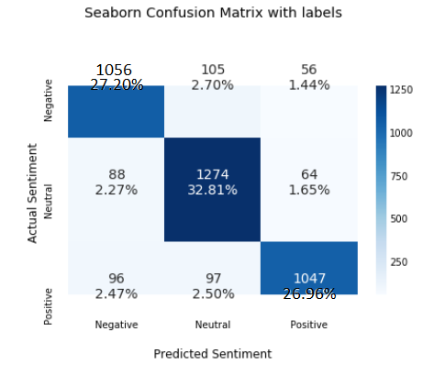
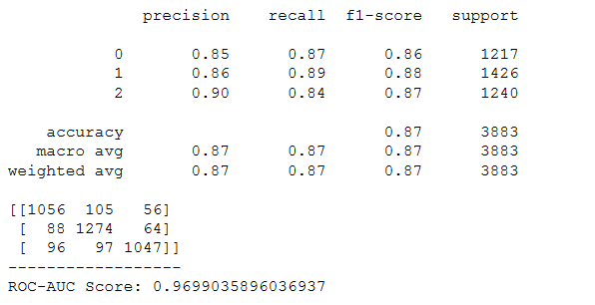
Εκπαίδευση μοντέλων μηχανικής μάθησης
Train – test split (95% - 5%) πάνω σε ένα εννιαίο αρχείο που περιέχει τα αρχεία των 3 πρώτων ημερών που δημιουργήθηκαν στο προηγούμενο βήμα (βλ. Διαφάνεια 20).
Το 95% δηλαδή των tweets των 3 αρχείων θα χρησιμοποιηθεί για την εκπαίδευση των μοντέλων,και το 5% για την αξιολόγηση τους.
Από τα 5 μοντέλα που θα εκπαιδευτούν και θα αξιολογηθούν,θα κρατήσουμε τα 2 καλύτερα.
Αυτά τα 2 μοντέλα θα κάνουν προβλέψεις πάνω στα tweets της 4^{ης} μέρας,οι οποίες θα συγκριθούν με τα ήδη καταχωρημένα labels (βλ. Διαφάνεια 20).
Bernoulli Naïve Bayes Model

Slide 22
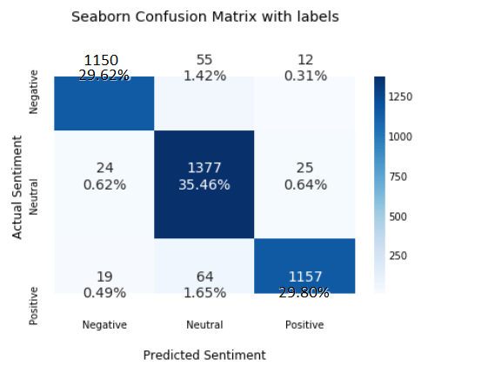
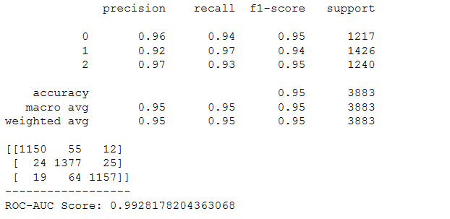
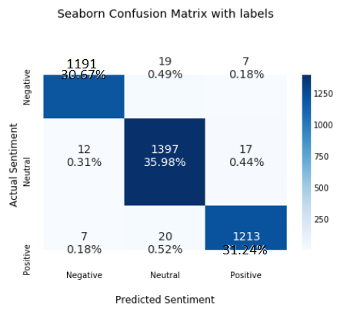
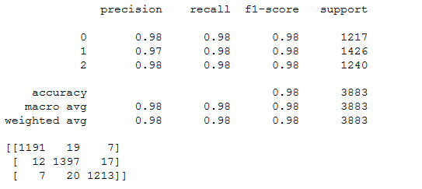
Logistic Regression Model
Linear Support Vector Classifier

Slide 23
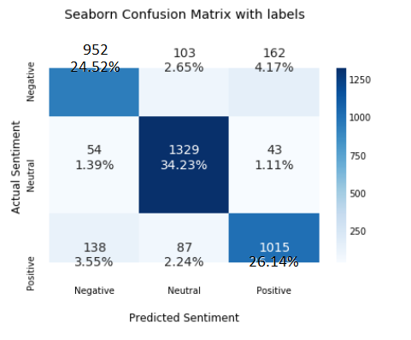
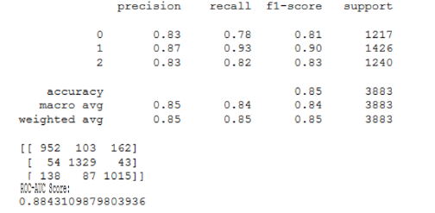
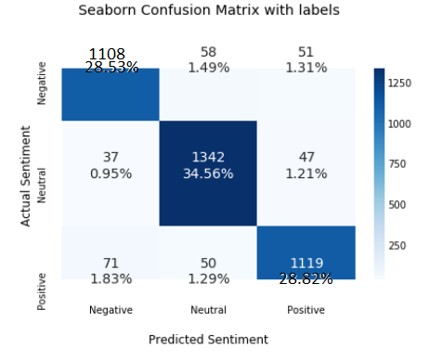
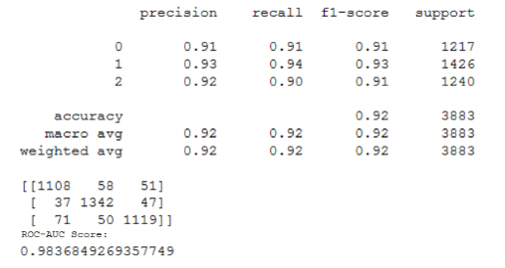
Decision tree classifier
Random Forrest Classifier

Slide 24
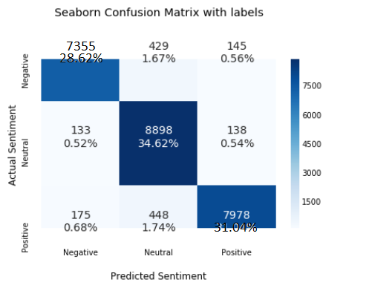
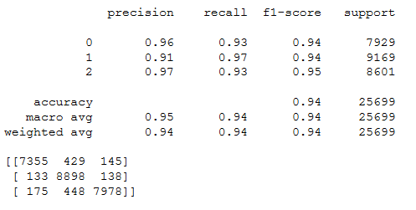
Συμπεράσματα:
Όλα τα μοντέλα παρουσιάζουν ικανοποιητικές αποδόσεις.
Τα δύο καλύτερα ωστόσο είναι το LinearSVC και το Logistic Regression,
των οποίων οι αποδόσεις είναι σχεδόν άριστες.
Αυτά τα δύο λοιπόν είναι που θα συγκριθούν προς την εξαγωγή του καλύτερου,κάνοντας προβλέψεις στο σετ των tweets της 4^{ης} μέρας.
Logistic Regression

Slide 25
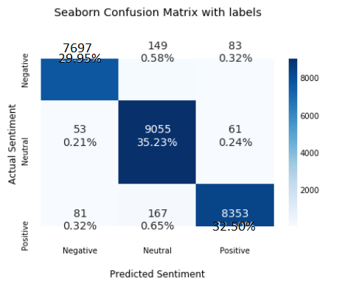
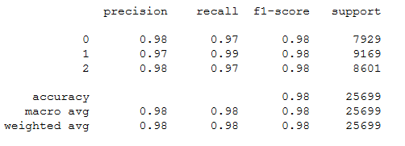
Linear Support Vectors Classifier
Το μοντέλο LinearSVC παρουσιάζει την καλύτερη απόδοση,οπότε είναι και το μοντέλο που θα κρατούσαμε για να το εφαρμόσουμε σε ένα επόμενο μη κατηγοριοποιημένο σετ απο tweets προς πρόβλεψη του sentiment τους.

Slide 26
Συμπερασματα
Το μοντέλο θα έχει απόδοση ανάλογη των Textblob και Vader.
Πιθανή βελτίωση 1: Χρήση πιο εξειδικευμένων lexicon based τεχνικών.
Πιθανή βελτίωση 2: Χρήση αλγορίθμων βαθείας μάθησης.
Ευχαριστώ για την προσοχή σας.

